Slide 1
школьная газета
КГУ «СОШ №81» ул. Гапеева 1 Б
«School time»
Выпуск №46
от 08.02.2021 года
Құқықтық сауаттылық апталығы
Неделя правовой грамотности
«Құқықтық навигатор»
8-13 февраля 2021 года
«Правовой навигатор»

Slide 3
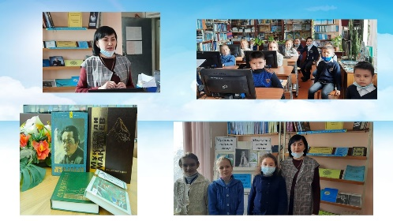
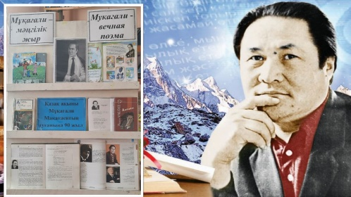
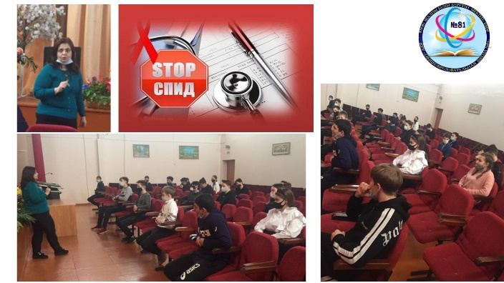
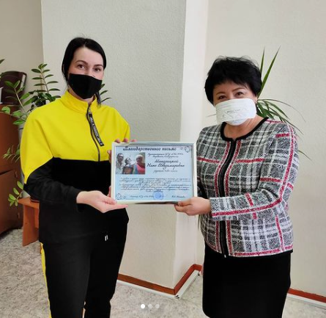
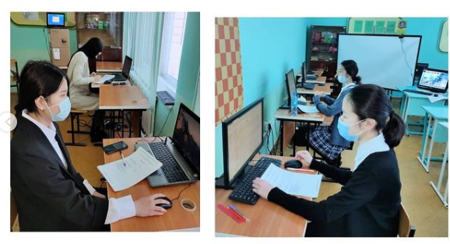
Қазақтың ақиық ақыны - Мұқағали Мақатаевтың туғаныңа 90 жыл толуына орай, мектеп кітапханасында 2 "Ж" сыныбына ақынның өмірі мен шығармашылығымен таныстыру мақсатында кітапханалық сабақ өткізілді. @goroo_krg
11 февраля 2021 года в рамках недели правовой грамотности "Правовой навигатор", специалистом по работе с молодежью КГП на ПХВ ОЦПЗ наркологического отделения - Шихатовой Еленой Евгеньевной для учащихся 9,11-х дежурных классов была проведена лекция по теме: "Профилактика ВИЧ и СПИД. Неприкосновенность личности ребенка". Мероприятие проведено с соблюдением карантинных мер. @goroo_krg
С 8 по 11 февраля в формате онлайн в школе проходит 2 городской этап Республиканской олимпиады по общеобразовательным предметам. Сегодня ученики школы принимают участие в олимпиадах: по русскому языку и литературе, истории Казахстана, Основам права. Пожелаем им победы!
Администрация КГУ "ОШ №81" выражает глубокую благодарность семье Мандрицких за то, что в тяжелой жизненной ситуации Нина Владимировна протянула руку помощи семье Секретовых: 1 «А» Секретов Арсений, 4 «Б» Секретов Артем, 5А Секретов Артур. А также благодарит Родительскую общественность КГУ "ОШ №81" за проявленную поддержку и помощь семье Секретовых. @goroo_krg

Slide 4
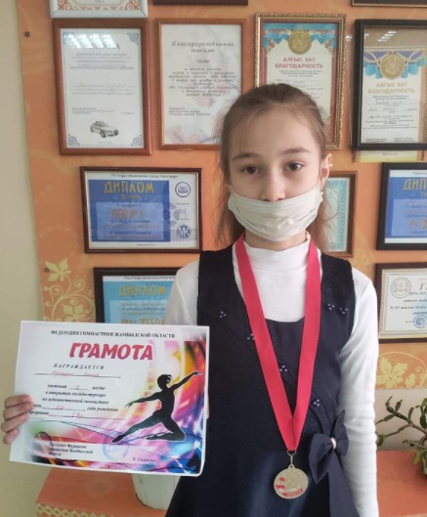
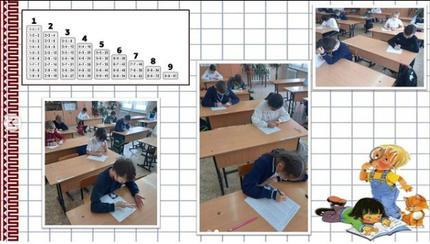
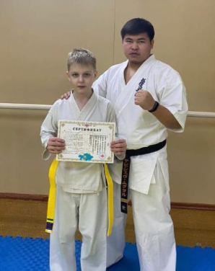
9.02 в рамках социально-педагогического проекта "Зейiн" в 3 "А" классе прошёл конкурс."Лучший знаток таблицы умножения" С целью развития математической грамотности ребята решали примеры и логические задачи, применяя знания таблицы умножения.
Поздравляем победителей
2 место Корабай Ерамир
3 место Мазур Егор
3 место Миллер Артем
Ученица 3 «Г» класса Мустафина Эмилия заняла 2 место в открытом онлайн-турнире по художественной гимнастике, среди детей 2011 года, по программе 1 взрослый @goroo_krg
Организация бесплатного горячего питания для учащихся 1-2-х классов в школьной столовой КГУ "ОШ 81".
Поздравляем Гулякова Артёма, ученика 4 "Г" класса с успешным овладением основами методов и техники Кёкушинкай карате и присвоением степени 5 Кю.@goroo_krg
С целью повышения правовой грамотности школьной библиотекой организована виртуальная выставка "Школьникам о праве".

Slide 5
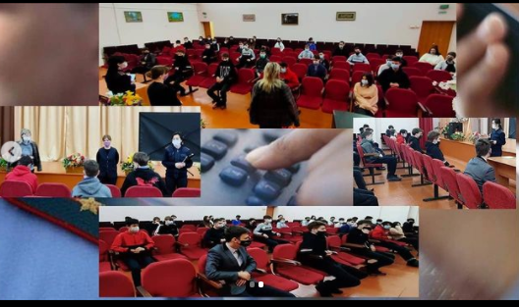
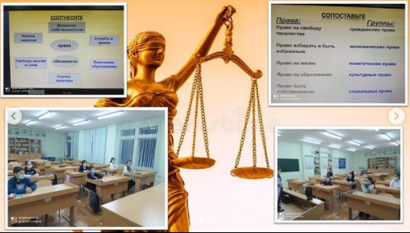
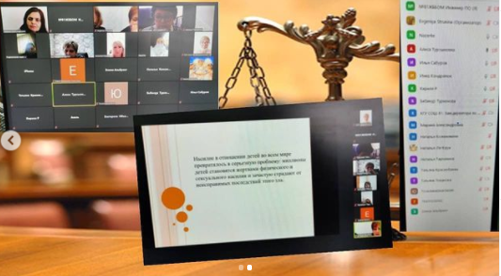
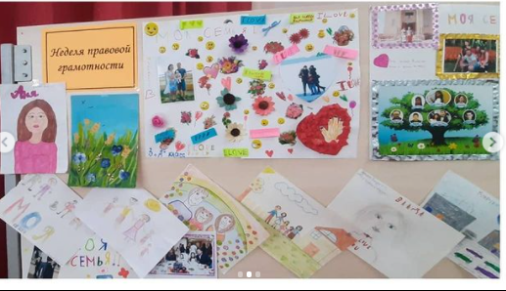
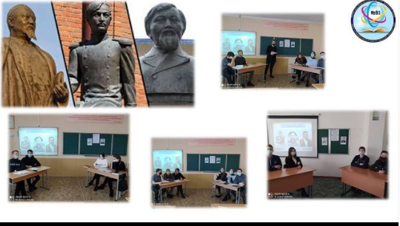

Slide 6
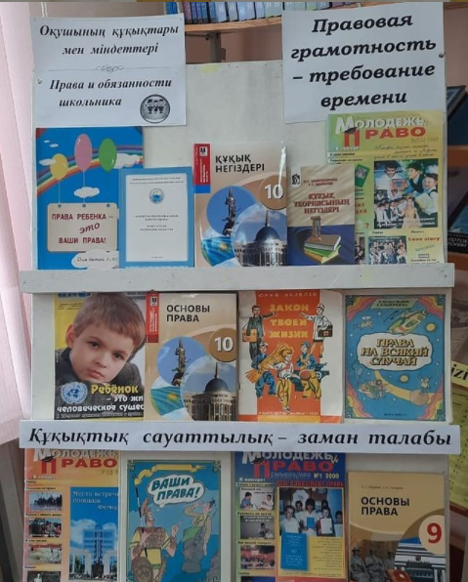
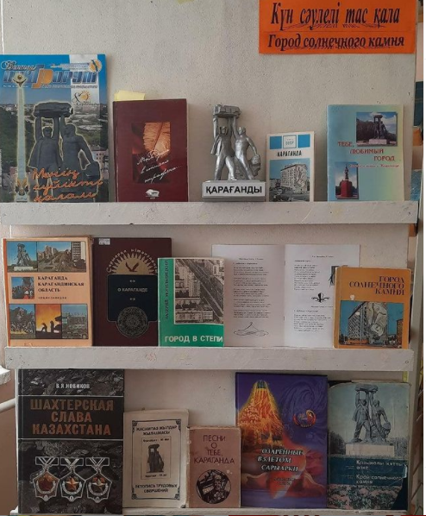
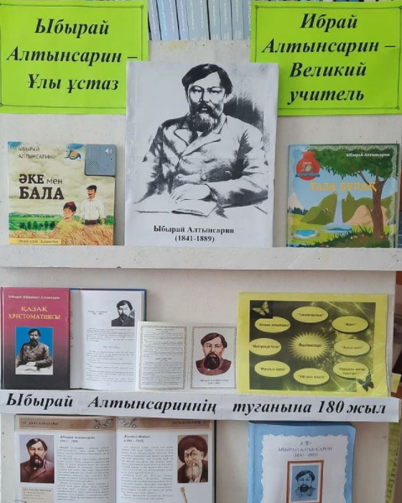
Книжная выставка
В школьной библиотеке организована книжная выставка ко дню Города "Город солнечного камня".@goroo_krg
Құқықтық сауаттылық апталығы аясында мектеп кітапханасында "Оқушының құқықтары мен міндеттері" атты кітап көрмесі ұйымдастырылды.
В школьной библиотеке в рамках Недели повышения правовой грамотности подготовлена книжная выставка "Права и обязанности школьника". На выставке представлены литературы по правовому воспитанию.@goroo_krg
Мектеп кітапханашылары, оқырмандардың назарына Ұлы ағартушы Ыбырай Алтынсариннің туғанына 180 жыл толуына байланысты, «Қазақ даласының алғашқы ұстазы» атты виртуалды көрме ұсынады.
Мектеп кітапханасында Ыбырай Алтынсариннің туғанына 180 жыл толуына орай, "Ыбырай Алтынсарин - Ұлы ұстаз" атты кітап көрмесі ұйымдастырылды.@goroo_krg1 дн.

Slide 7
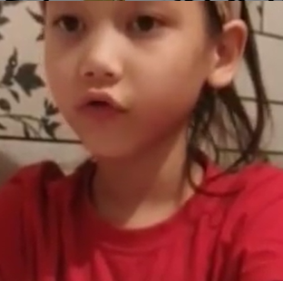
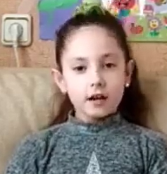
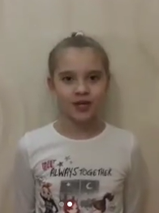
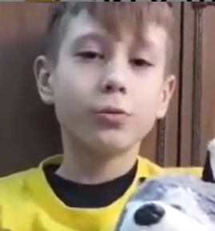
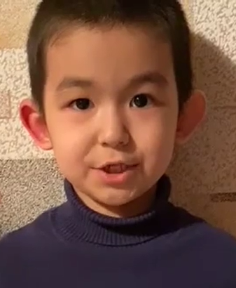
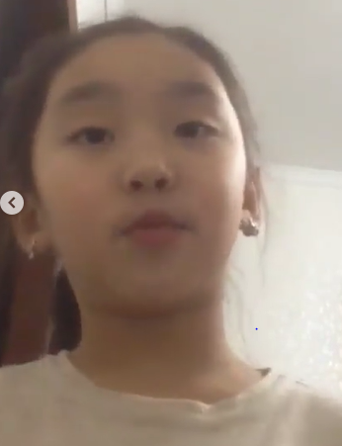
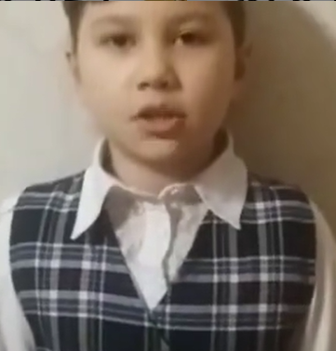
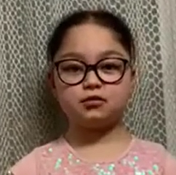
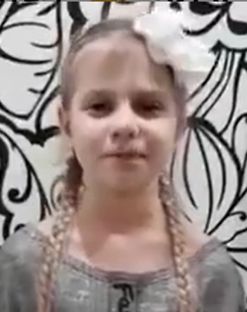
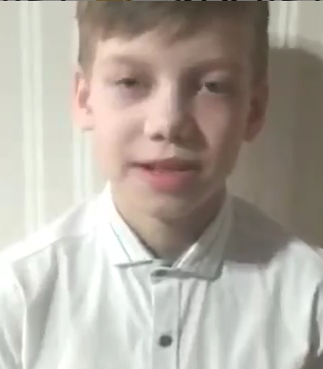
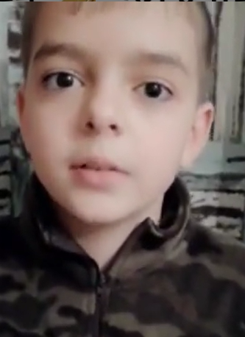
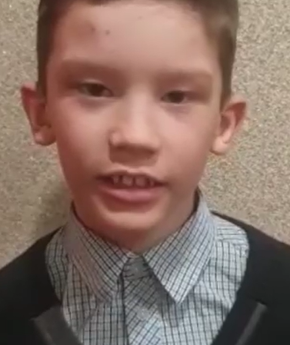
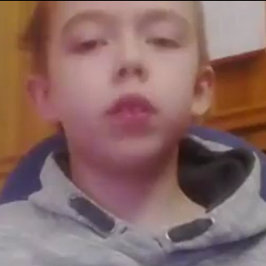
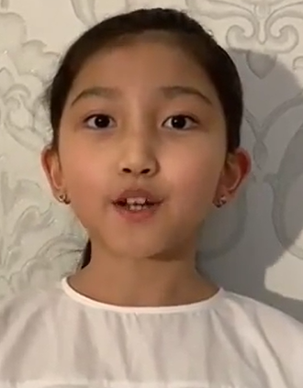
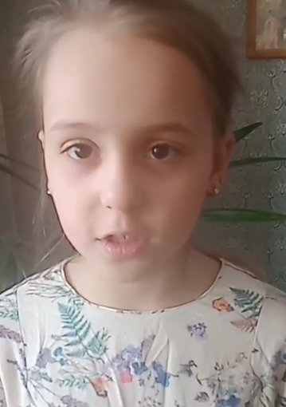
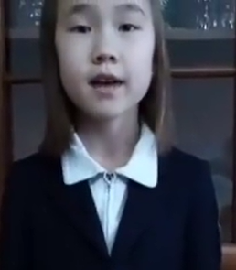
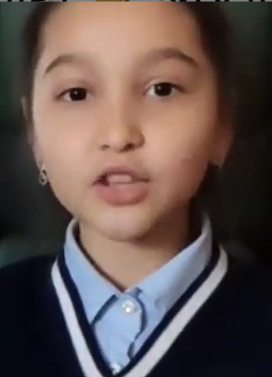
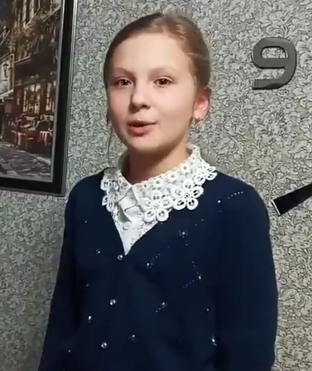
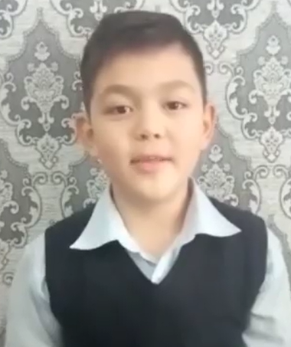
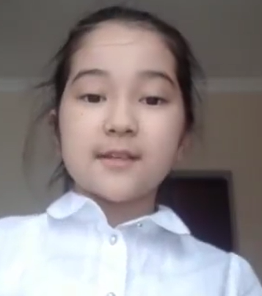
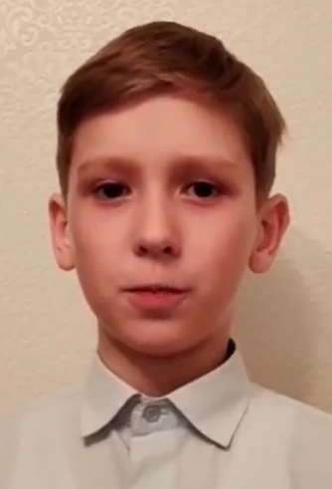
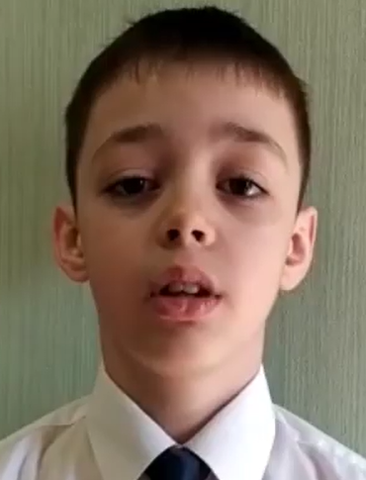
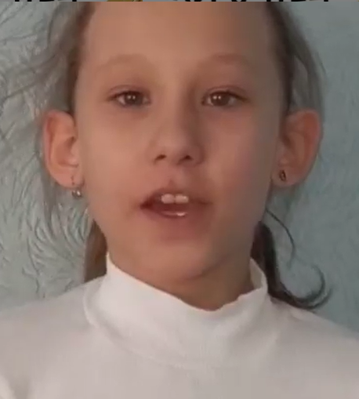
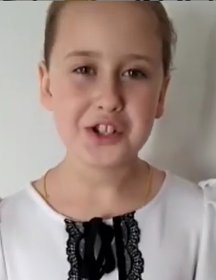
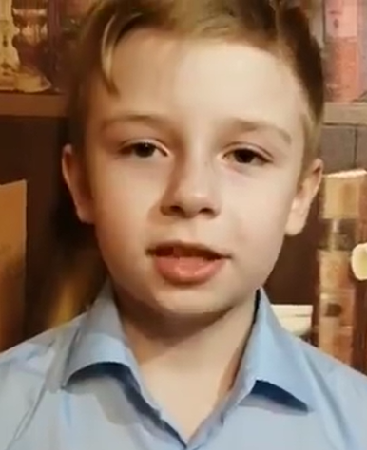
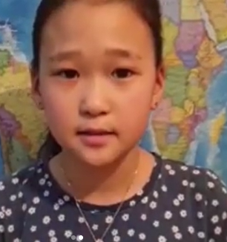
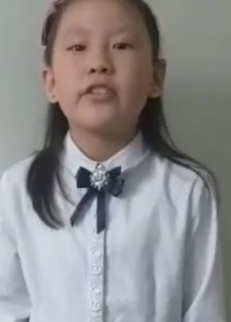
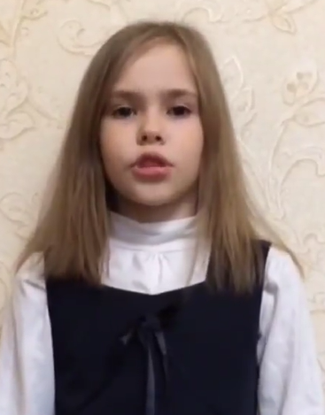
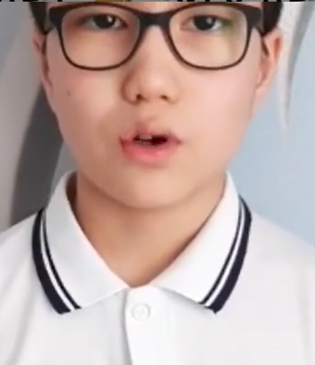
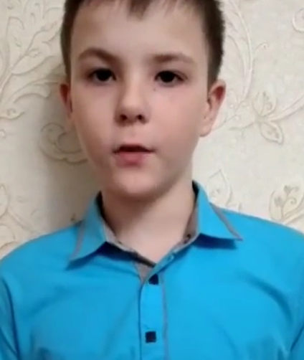

Slide 8
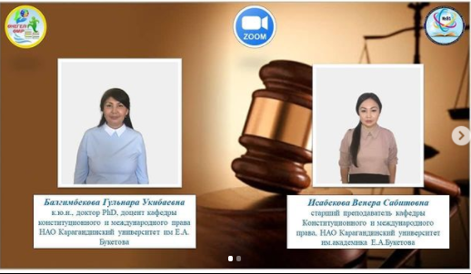
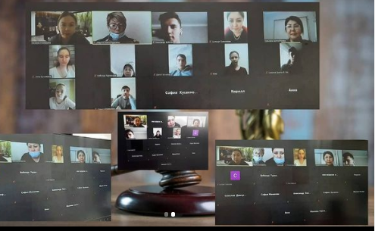
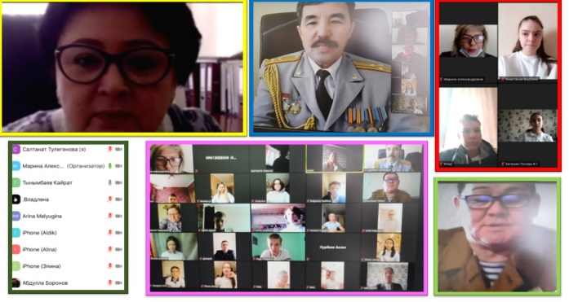
В рамках реализации плана мероприятий "Неделя правовой грамотности "Правовой навигатор" и проекта "Өнегелі өмір" 10 февраля 2021 года состоялась онлайн-встреча на тему "Защита прав несовершеннолетних в Республике Казахстан" с профессорско-преподавательским составом НАО Карагандинский университет имени академика Е.А. Букетова - к.ю.н., доктором PhD, доцентом кафедры конституционного и международного права - Балгимбековой Гульнарой Укибаевной, старшим преподавателем кафедры Конституционного и международного права - Исабековой Венерой Сабитовной. Также, в мероприятии приняли участие учащиеся 10-х классов, классные руководители. Встреча прошла в формате живого диалога. Ребята получили содержательные, полезные ответы на свои вопросы.@goroo_krg
В рамках реализации плана мероприятий "Неделя правовой грамотности "Правовой навигатор" и проекта "Өнегелі өмір" 10 февраля 2021 года состоялась онлайн-встреча на тему "Защита прав несовершеннолетних в Республике Казахстан" с профессорско-преподавательским составом НАО Карагандинский университет имени академика Е.А. Букетова - к.ю.н., доктором PhD, доцентом кафедры конституционного и международного права - Балгимбековой Гульнарой Укибаевной, старшим преподавателем кафедры Конституционного и международного права - Исабековой Венерой Сабитовной. Также, в мероприятии приняли участие учащиеся 10-х классов, классные руководители. Встреча прошла в формате живого диалога. Ребята получили содержательные, полезные ответы на свои вопросы.@goroo_krg

Slide 9
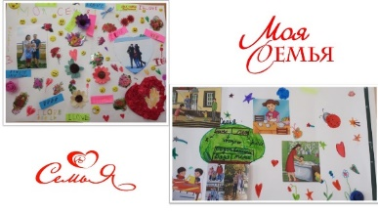
Самопознание

